Slide 1
ИННОВАЦИОННЫЙ ОПЫТ
по теме:
« РАЗВИТИЕ МЕЛКОЙ МОТОРИКИ У ДЕТЕЙ СТАРШЕГО ДОШКОЛЬНОГО ВОЗРАСТА С РЕЧЕВЫМИ НАРУШЕНИЯМИ»
Учителя-логопеда
Сакалкиной Н.В.

Slide 2
Актуальность
Данной темы заключается в том, что развитие моторики у детей дошкольного возраста позволяет сформировать координацию движений пальцев рук, развить речевую деятельность и подготовить ребёнка к школе. Чем выше двигательная активность ребёнка, тем лучше развивается его речь. Взаимосвязь общей и речевой моторики изучена и подтверждена исследованиями многих крупнейших ученых, таких как И.П. Павлов, А.А. Леонтьев, А.Р. Лурия. Известный исследователь детской речи М.М. Кольцова пишет: «Движение пальцев рук исторически, в ходе развития человечества, оказались тесно связанными с речевой функцией». Наш соотечественник и педагог В. Сухомлинский писал: «Источники способностей и дарований детей – на кончиках их пальцев. От пальцев, образно говоря, идут тончайшие ручейки, которые питают источник творческой мысли». На раннем этапе развития ребёнок овладевает двигательными умениями и навыками, развивается координация движений. Формирование движений происходит при участии речи. Точное динамическое выполнение упражнений ног, туловища, рук, головы подготавливает совершенствование движений артикулярных органов: губ, языка, нижней челюсти . Особенно тесно связано со становлением речи развитие тонких движений пальцев рук. Сначала развиваются тонкие движения пальцев рук, затем появляется артикуляция слогов; все последующее совершенствование речевых реакций стоит в прямой зависимости от степени тренировки движений пальцев. Таким образом, «есть все основания рассматривать кисть руки как орган речи – такой же, как артикуляционный аппарат. С этой точки зрения проекция руки есть ещё одна речевая зона мозга». Наукой доказано существование связи между развитием мелкой моторики и логическим мышлением, памятью, интеллектом и речью у детей. В.В. Цвынтарный также выводит прямую зависимость зрелости речи ребенка от степени подвижности пальцев рук: «Если развитие движения пальцев отстает, то задерживается речевое развитие». Поэтому он рекомендовал стимулировать речевое развитие детей путем тренировки движений пальцев рук. На основе обследования детей была выявлена следующая закономерность: если развитие движений пальцев рук соответствует возрасту, то и речевое развитие находится в пределах нормы; если развитие движений пальцев отстает, то задерживается и речевое развитие, хотя общая моторика при этом может быть нормальной . Изучив и апробировав опыт работы других логопедов, дефектологов по развитию мелкой моторики, методические рекомендации Т. А. Ткаченко, В.В.Конаваленко , пришла к выводу, что использование игр, упражнений , гимнастики, массажа, повышают качество подготовки к обучению в школе. Таким образом, из всего вышесказанного можно сделать вывод, что дети с речевыми нарушениями имеют в разной степени моторную недостаточность, а так же отклонения в развитии движений пальцев рук, так как они тесно связаны с речевой функцией. Важность проблемы вызвала необходимость разработать технологию развития мелкой мускулатуры пальцев рук у детей. А раннее выявление детей с речевыми нарушениями и оказание им логопедической помощи в специально организованных условиях помогает корреггировать речевую функцию у дошкольников, предотвращая возникновение дисграфии . Практическая значимость опыта заключается в том, что систематизированный материал, основанный на использовании различных дидактических игр и упражнений, влияющих на развитие мелкой моторики, может представлять интерес для учителей-логопедов, дефектологов, воспитателей, работающих с детьми дошкольного возраста имеющих речевые нарушения и их родителей в процессе совместной деятельности.

Slide 3
Концептуальность
Своеобразие и новизна опыта состоит в использовании на практике современных эффективных средств и приёмов в развитии тонких движений пальцев рук.
Цель: создание системы работы по коррекции мелкой моторики рук, которая позволит полностью или частично восстановить двигательные навыки пальцев кистей рук , активизация познавательной и речемыслительной деятельности.
Задачи:
- повышение уровня речевого развития детей;
-развитие мелкой моторики пальцев, кистей рук;
-формирование познавательной активности и творческого воображения;
-развитие произвольного внимания, творческой активности;
-воспитания внимания к обращенной речи;
-формирование коммуникативных навыков;
-развитие образного мышления, внимания, воображения, памяти.
-формирование умения удерживать статическую позу, переключаться с одной позиции на другую;
-развитие силы мышц кистей и пальцев рук, дифференцированных движений, динамической координации кистей обеих рук;
Всё это создаёт благоприятную базу для развития речи и более успешного обучения в школе.

Slide 4
Длительность работы над опытом составило 1 учебный год, разделенный на несколько этапов:
Первый этап-сентябрь-октябрь 2014г.
-организационно-методический. Задачи этого этапа:
Познакомится с современными подходами к изучению и развитию мелкой моторики у детей с нарушением речи.
Провести экспериментальное исследование состояния мелкой моторики у детей с нарушением речи старшего дошкольного возраста, зачисленных на дошкольный логопункт.
На основе полученных данных создать систему игровых приемов коррекции и развития мелкой моторики.
Второй этап. Октябрь 2014-апрель 2015 г.
–структурно-содержательный. Задачи этого этапа:
Разработка и реализация опыта с использованием игр и игровых упражнение для развития мелкой моторики. Преодоление речевых нарушений у детей с ФФН, ОНР,
при помощи развития тонких дифференцированных
движений пальцев рук.
- Развивать пальчиковую моторику рук используя традиционные и нетрадиционные методы.
Организация и проведение обучающих семинаров, мастер-классов с педагогами.
Организация и проведение консультаций, семинаров-практикумов, дней открытых дверей для родителей.
Третий этап.- май 2015г.
-контрольно-аналитический. Задачи этого этапа:
Отслеживание и анализ результатов работы по целенаправленному выявлению проявления развития мелкой моторики у детей с нарушением речи.
Подготовка методических материалов по проблеме развития мелкой моторики движений пальцев, оформление материалов опыта.

Slide 5
Теоретическая база.
Статья 16 «Закона Российской Федерации «Об образовании лиц с ограниченными возможностями здоровья (специального образования)» гласит о том, что дети, имеющие различные нарушения речи и обучающие в образовательных учреждениях общего назначения имеют право на предоставление им логопедической помощи. Изучение проблемы развития мелкой моторики проходит в разных аспектах: психологическом, физиологическом, педагогическом. В монографии А.Р. Лурии «Высшие корковые функции человека и их нарушения при локальных поражениях мозга», посвященной проблемам нейропсихологии, рассматривается функции различных зон головного мозга в их связи с речью и моторикой человека, в частности упоминается об их тесной взаимосвязи. Если у ребенка хорошо сформирована мелкая моторика руки, то и речь развивается правильно, а интенсивное развитие речи в раннем возрасте, по мнению Д Б. Эльконина, надо рассматривать не как функцию, а как особый предмет, которым ребенок овладевает так же, как он овладевает другими орудиями (ложкой, карандашом и пр.) . Это своеобразная «веточка» в развитии самостоятельной предметной деятельности. Невропатолог и психиатр В.М. Бехтерев писал, что движения руки всегда были тесно связаны с речью и способствовали ее развитию.Для разработки коррекционно-развивающих заданий были использованы методические рекомендации Коноваленко В.В., Коноваленко С.В. в книге «Индивидуально-подгрупповая работа по коррекции звукопроизношения», Е.М Косиновой в книге «Большой логопедический учебник с заданиями и упражнениями».
В основу опыта положены: 1.Филичева Т. Б., Чиркина Г. В. Программа
обучения и воспитания детей с фонетико-фонематическим недоразвитием
(старшая группа детского сада) М., 1993.
2. Программа коррекционного
и воспитание детей 5-летнего возраста с общим недоразвитием речи
и методические рекомендации. Филичева Т.Б., Чиркина Г.В.
3.Цвынтарный. Играем пальчиками и развиваем речь. СПб, 1999. – 150с.
4.Светлова И. Развиваем мелкую моторику и координацию движений рук. М., «Олма-Пресс», 2001 – 115
5. Павлова Л. Значение развития действий рук.// Дошкольное воспитание. 1984, №1. С. 54-60.
6 .Л.О.Бадалян Детская неврология М., 1984

Slide 6
Ведущая педагогическая идея
Создание дополнительных условий, которые содействуют повышению эффективности
процесса развития мелкой моторики рук дошкольников.
Пути реализации идеи:
-- учет индивидуальных и психофизических особенностей ребенка;
-- разработка игр, игровых упражнений по развитию мелкой моторики;
- разработка наглядного материала , пособий;
-- тесная связь с педагогами;
-- работа с родителями;
-- разработка методических рекомендаций для педагогов и родителей
Оптимальность и эффективность средств:
Коррекционную работу по развитию мелкой моторики рук у дошкольников необходимо сделать регулярной. Для развития мелкой моторики рук я использовала разные приемы и методы работы:
- физкультминутки;
-массаж кистей рук(грецкими орехами, шестигранными карандашами) ;
крупотерапия, Су-Джок терапия
-пальчиковый игротренинг;
-пальчиковый театр;
-рисование по трафаретам;
-дидактические игры: мозаика, пазлы, шнуровка;
-пальчиковые игры со стихами,

Slide 7
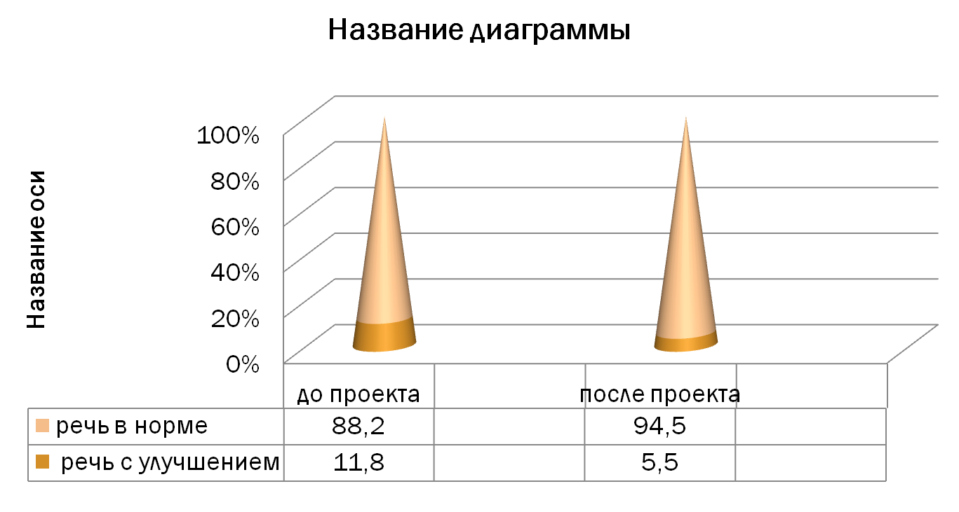
ОПТИМАЛЬНОСТЬ
И ЭФЕКТИВНОСТЬ
Главный показатель эффективности работы по развитию мелкой моторики у детей с нарушениями речи –это данные диагностического обследования :
Уровни развития :
Мы считаем, что такая положительная динамика свидетельствует об эффективности реализованной нами системы .Благодаря правильной методической работе:
Повысилась эффективность коррекционно-логопедической работы.
Сократились сроки в процессе постановки и автоматизации звука.
Практически в полном объеме воспитанники овладели навыками самомассажа кистей рук.
Значительно расширился и обогатился словарь.
Наблюдается положительная динамика в формировании грамматических категорий.
Сформировались условия для последующего овладения навыком письма.
Повысилась мотивация к процессу обучения.

Slide 8
Если коррекционно-речевой процесс старших дошкольников с речевыми нарушениями будет осуществляться на основе личностно-ориентированной модели взаимодействия логопеда с ребёнком, а в образовательных формах работы будет планомерно и целенаправленно использоваться серийный подбор дидактических игр и упражнений, то гарантированно :
• высокое качество коррекционных услуг,
• личностное развитие ребёнка – логопата,
• повышение уровня профессиональной компетентности логопеда,
• гармонизация отношений в триаде «Педагог – ребёнок – родитель»
Адресная направленность.
Опыт может быть использован логопедами в работе с детьми, имеющих речевое недоразвитие, а так же воспитателями в работе с детьми старшего дошкольного возраста массовых групп детского сада.
Работая над развитием мелкой моторики рук у детей с нарушением речи, добилась определенных результатов. У детей улучшилась координация артикуляционного аппарата, заметно сократились сроки постановки звуков, совершенствовалась общая координация движений детей. Выполняя пальчиками различные упражнения, дети достигают хорошего развития мелкой моторики рук, которая не только оказывает благоприятное влияние на развитие речи, но и подготавливает их к рисованию и письму. Кисти рук приобретают хорошую подвижность, гибкость, исчезает скованность движений, это в дальнейшем облегчает приобретение навыков письма. Эти дети при обучении элементам письма продемонстрировали хороший нажим, «уверенные» линии, они заметно лучше своих сверстников справляются с программными требованиями по изобразительной деятельности. Все это создает благоприятную базу для более успешного обучения в школе.

